Slide 1
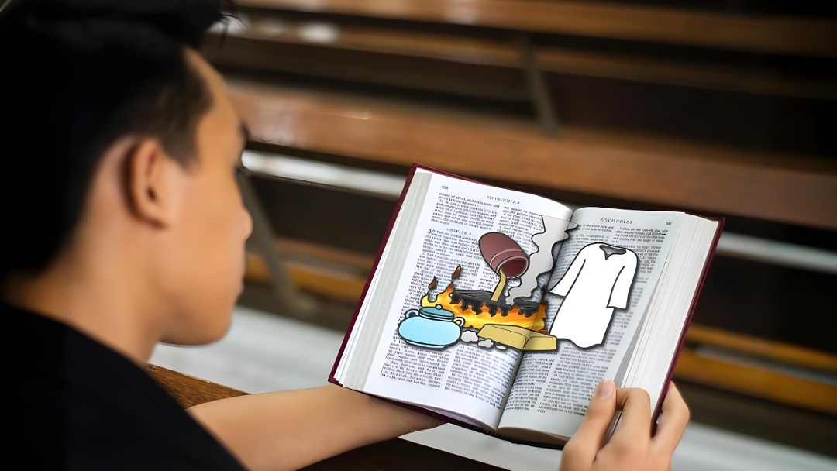
ANALYSE FACTUELLE
Leçon 1
pour le 4 avril 2026

Slide 2

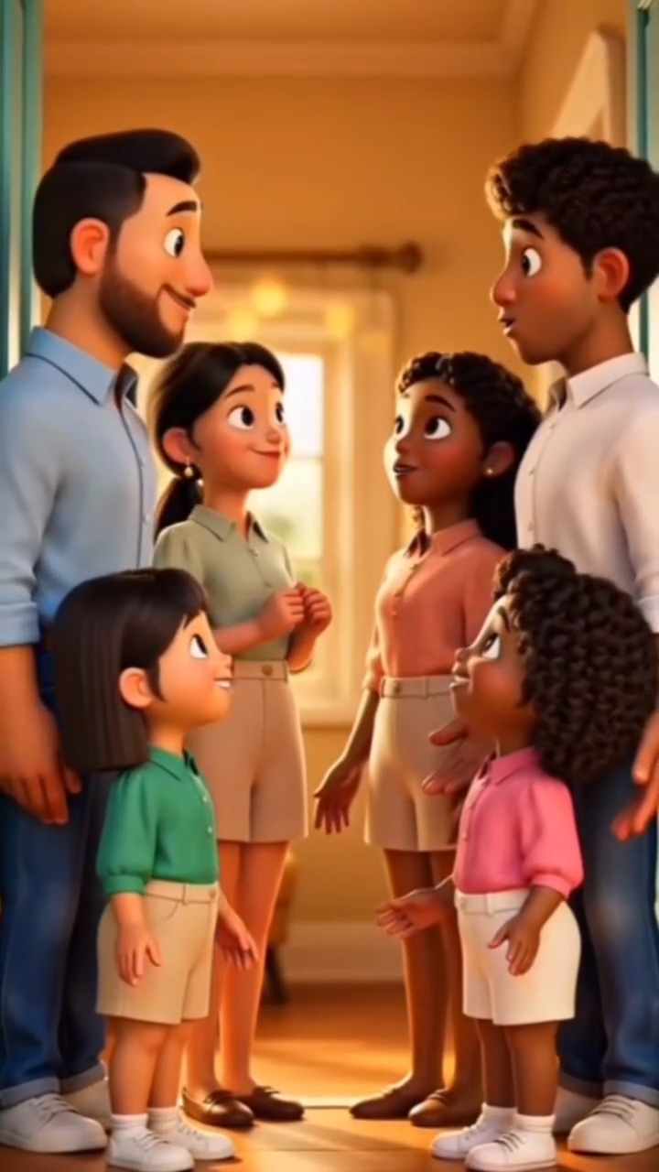
Sabbat après-midi 28 mars
« En entrant en relation avec le Sauveur, l'homme régénéré ne fait que revenir à la relation avec Dieu qui lui avait été prescrite. ... Mais son premier devoir concerne ses enfants et ses plus proches parents. Rien ne saurait excuser sa négligence du cercle restreint de la famille au bénéfice d'un cercle plus large en dehors d'elle.
Au jour du jugement dernier, il sera demandé aux parents ce qu'ils ont fait et dit pour assurer le salut des êtres qu'ils ont pris la responsabilité de mettre au monde.
Ont-ils abandonné leurs agneaux à la garde de personnes étrangères ? ...
Beaucoup de bien accompli pour d'autres n'effacera pas la dette dont vous
êtes redevables envers Dieu pour le soin que vous devez prodiguer à vos enfants.
Le bien-être spirituel de votre famille est d'une importance primordiale.
Pour un bon équilibre mental et spirituel, vol. 1 p. 166

Slide 3
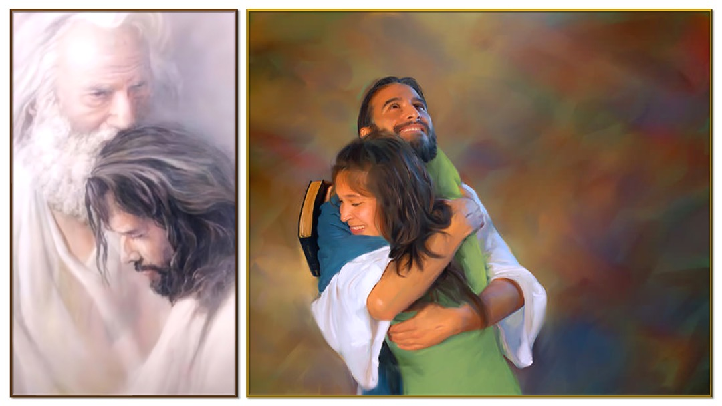
“Comme le Père m’a aimé, je vous ai aussi aimés”
(Jean 15.9 NEG 1979)

Slide 4

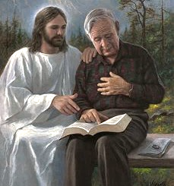



Chacun d’entre nous est parvenu à une relation avec Dieu qui lui est propre. Mais nous nous rejoignons tous sur un point : cette relation peut (et doit) grandir.
Le premier pas à franchir pour pouvoir grandir, c’est de prendre conscience de notre situation actuelle.
Dieu nous a adressé un message général sur l’état spirituel de la dernière période de l’Église en ce monde. Il nous revient maintenant de nous évaluer pour savoir quelle part de ce message s’applique à nous, et comment consolider et approfondir notre relation avec Dieu.
Le message de Dieu (Apocalypse 3.14-22) :
  Évaluation (v. 14-17)
  Solution (v. 18)
  Résultat (v. 19-20)
  Récompense (v. 21-22)
Évalue-toi (Jean 15.1-11) :
  Le sarment et la vigne
  La sève

Slide 5
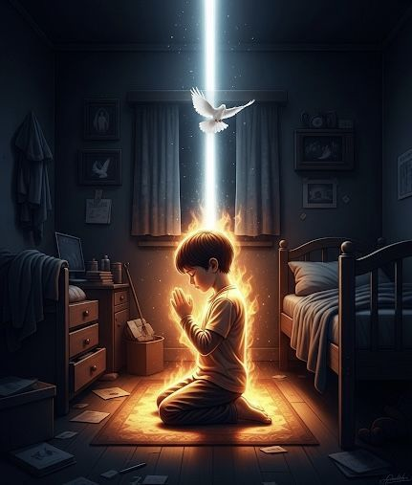
Comme les Juifs au temps du Christ, nombreux sont ceux aujourd’hui, qui entendent et croient, mais ne veulent pas obéir et accepter la vérité telle qu’elle est en Jésus.
Ils craignent de perdre certains des avantages que leur offre le monde. Leur intellect approuve la vérité, mais en fait pour eux, obéir signifierait : se charger de la croix de l’abnégation et du sacrifice, cesser de faire confiance en l’homme en s’appuyant sur la force humaine, aussi se détournent-ils de la croix
Notre condition
« Si seulement tu étais froid ou bouillant ! Ainsi, parce que tu es tiède et que tu n'es ni bouillant ni froid, je vais te vomir de ma bouche. »
(Apocalypse 3.16 NBS)
Ils auraient pu s’asseoir aux pieds de Jésus,
apprenant chaque jour de Lui, - Lui qui sait si bien
ce qu’est la vie éternelle -, mais ils ne le veulent pas.
Celui qui est sauvé est censé abandonner ses propres plans, les ambitieux projets
qui auraient fait sa gloire, et suivre le Christ sur le chemin qu’il indique. L’entendement doit Lui être livré pour qu’il y fasse le ménage, qu’il l’affine et le purifie. Cela se fera toujours, quand les enseignements du Seigneur Jésus seront reçus correctement. Il est difficile pour l’ego de mourir chaque jour, même quand, devant l’âme assoiffée, la merveilleuse histoire de la grâce de Dieu est présentée avec les richesses de son amour.

Slide 6

LE MESSAGE DE DIEU
(Apocalypse 3.14-22)

Slide 7
3:14 Écris à l'ange de l'Église de Laodicée: Voici ce que dit l'Amen, le témoin fidèle et véritable, le commencement de la création de Dieu:
3:15 Je connais tes œuvres. Je sais que tu n'es ni froid ni bouillant. Puisses-tu être froid ou bouillant!
3:16 Ainsi, parce que tu es tiède, et que tu n'es ni froid ni bouillant, je te vomirai de ma bouche.
3:17 Parce que tu dis: Je suis riche, je me suis enrichi, et je n'ai besoin de rien, et parce que tu ne sais pas que tu es malheureux, misérable, pauvre, aveugle et nu,
3:18 je te conseille d'acheter de moi de l'or éprouvé par le feu, afin que tu deviennes riche, et des vêtements blancs, afin que tu sois vêtu et que la honte de ta nudité ne paraisse pas, et un collyre pour oindre tes yeux, afin que tu voies.
(Apocalypse 3.14-22)
3:19 Moi, je reprends et je châtie tous ceux que j'aime. Aie donc du zèle, et repens-toi.
3:20 Voici, je me tiens à la porte, et je frappe. Si quelqu'un entend ma voix et ouvre la porte, j'entrerai chez lui, je souperai avec lui, et lui avec moi.
3:21 Celui qui vaincra, je le ferai asseoir avec moi sur mon trône, comme moi j'ai vaincu et me suis assis avec mon Père sur son trône.
3:22 Que celui qui a des oreilles entende ce que l'Esprit dit aux Églises!

Slide 8
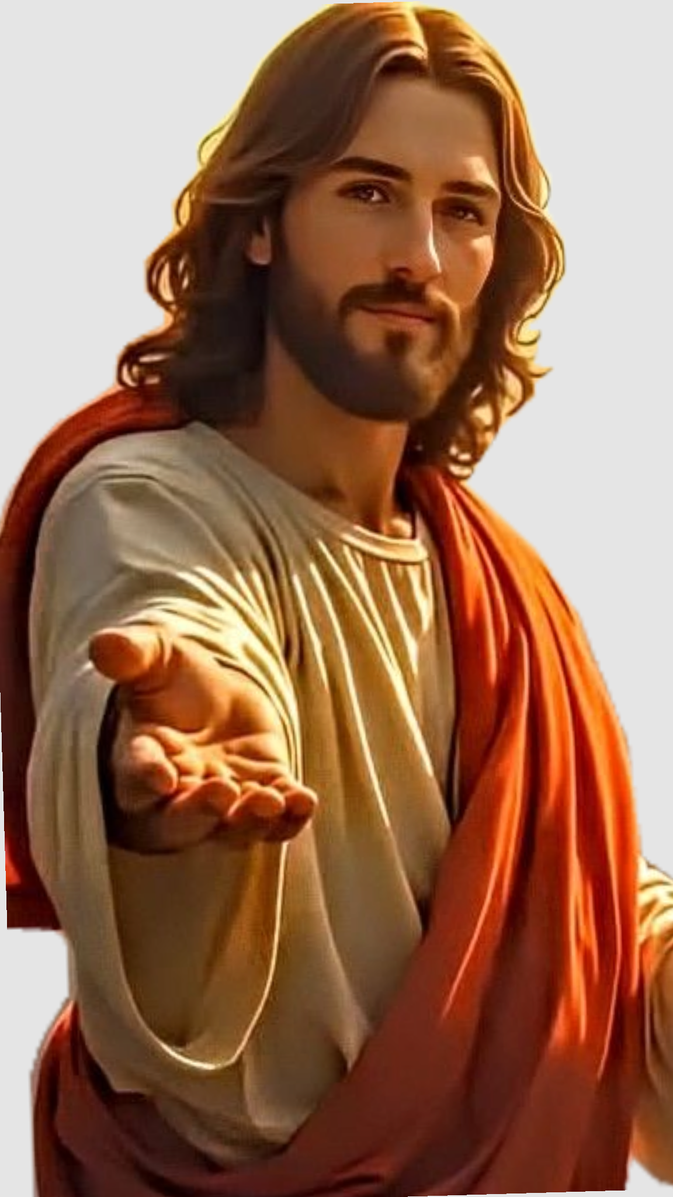
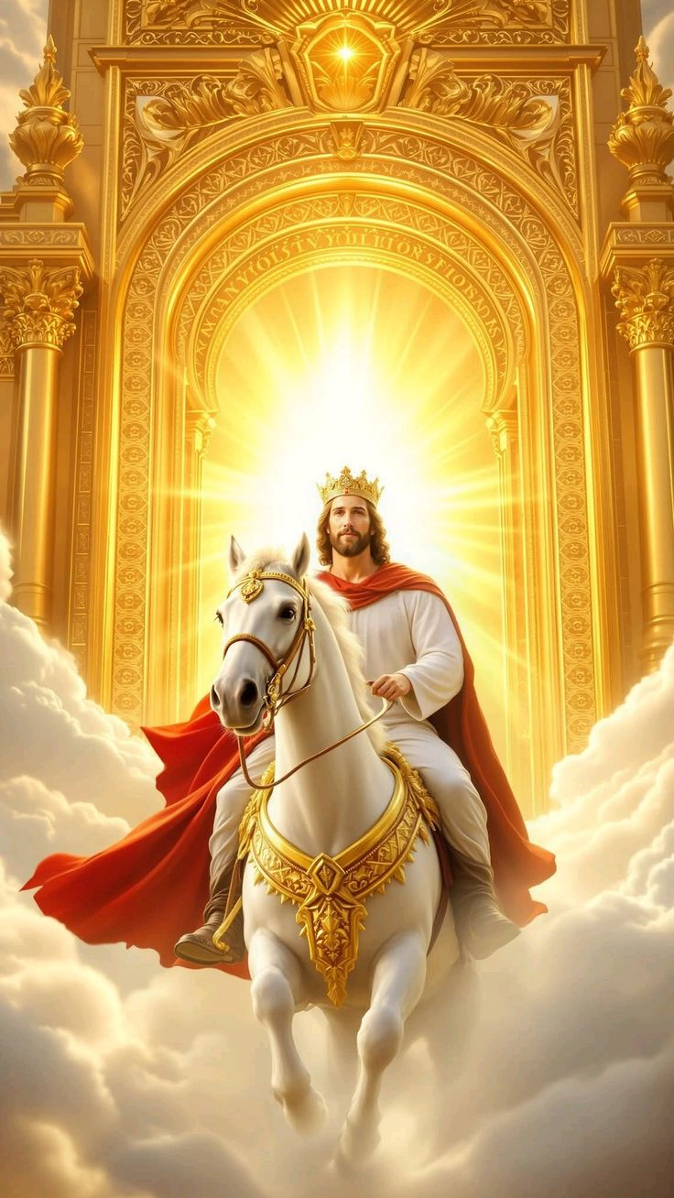
Reprendre, repentir et récompenser
Seuls ceux qui recevront le sceau du Dieu vivant obtiendront le passeport pour les portes de la sainte cité.
Tout comme la cire reçoit l’impression du sceau, ainsi
l’âme doit recevoir l’impression de l’Esprit de Dieu et conserver l’image de Christ.
Beaucoup ne recevront pas le sceau de Dieu parce qu’ils ne gardent pas Ses commandements et ne portent pas les fruits de la justice.
La totalité des soi-disant chrétiens souffriront une amère désillusion au jour de Dieu. Ils ne portent pas sur leur front le sceau du Dieu vivant. Tièdes et irrésolus, ils déshonorent Dieu beaucoup plus que les incrédules déclarés. Ils marchent à tâtons dans les ténèbres, alors qu’ils pourraient cheminer à la lumière du midi de la Parole sous la conduite de Celui qui n’erre jamais.
Ceux que l’Agneau guidera aux fontaines d’eau vive et des yeux desquels Il essuiera toute larme, seront ceux qui maintenant reçoivent la connaissance et la compréhension révélées dans la Bible, la Parole de Dieu...
(Maranatha, p. 241)

Slide 9


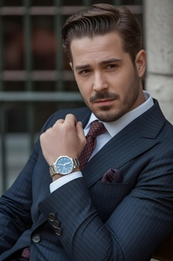


ÉVALUATION
“Parce que tu dis : Je suis riche, je me suis enrichi, et je n’ai besoin de rien, et parce que tu ne sais pas que tu es malheureux, misérable, pauvre, aveugle et nu…” (Apocalypse 3.17)
Le message aux sept Églises présente l’état de l’Église universelle depuis l’époque apostolique jusqu’à nos jours (Apocalypse 2-3). En adressant le message à notre époque (Laodicée), Jésus se présente comme « l’Amen
[la Vérité], le témoin fidèle et véritable » (Apocalypse 3.14).
Lorsque nous nous regardons nous-mêmes, nous voyons notre vérité : « Je suis riche, je me suis enrichi, et je n’ai besoin de rien » (Apocalypse 3.17a).
Mais Jésus, lui, voit la vérité — notre réalité : « tu es malheureux, misérable, pauvre, aveugle et nu » (Apocalypse 3.17b).
Il nous revient maintenant de nous évaluer. Suis-je conscient de ce que je possède véritablement, et de ce dont j’ai encore besoin ? Dans quelle mesure ai-je grandi dans ma relation avec Jésus ? Suis-je en train de changer en mieux ?

Slide 10
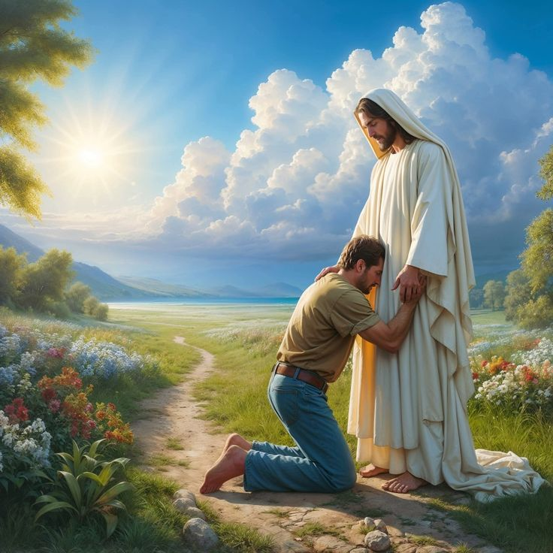
Demeurez
En venant au Christ, la foi doit être mise en œuvre. Nous avons besoin de l'associer à notre vie de tous les jours ; alors nous goûterons la paix et la joie, et nous connaîtrons par expérience le sens de cette parole : « Si vous gardez mes commandements, vous demeurerez dans mon amour, comme j'ai gardé les commandements de mon Père et que je demeure dans son amour » (Jean 15.10). Notre foi peut se prévaloir de la promesse de demeurer dans l'amour de Jésus. Jésus déclare : « Je vous ai parlé ainsi, afin que ma joie soit en vous et que votre joie soit complète » (Jean 15.11).
La foi agit par amour et purifie l'âme. Par la foi, le Saint-Esprit trouve accès au cœur, et y crée la sainteté. L'homme ne peut devenir un agent qui réalise les œuvres du Christ, s'il n'est pas en communion avec celui-là porte beaucoup de fruit ; hors de moi, en effet, vous ne pouvez rien faire. » (Jean 15.4,5)

Slide 11

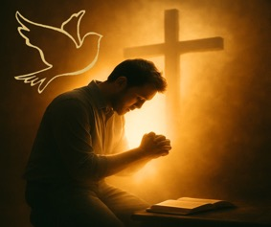
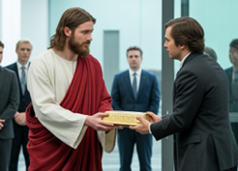
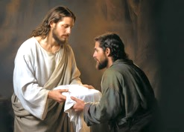
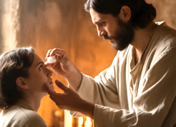
SOLUTION
“Je te conseille d’acheter de moi de l’or éprouvé par le feu, afin que tu deviennes riche, et des vêtements blancs pour te vêtir et pour que la honte de ta nudité ne paraisse pas, et un collyre pour oindre tes yeux, afin que tu voies” (Apocalypse 3.18)
Du fait que se sentir à l’aise dans notre situation engendre l’apathie (la tiédeur), Jésus nous conseille trois choses :
Acheter de l’or éprouvé
Acheter des vêtements blancs
Acheter le collyre
Ne pas se contenter d’une vérité à moitié, ni d’une étude superficielle de la Bible. Nous devons rejeter les doctrines humaines (le clinquant), et approfondir notre étude de la Bible, afin d’ôter toute imperfection (la scorie) dans notre connaissance de celle-ci.
Accepter la justice de Jésus comme seul moyen d’atteindre le salut. Vouloir se présenter devant Dieu avec nos propres œuvres de justice, c’est comparaître nus devant lui.
Recevoir le Saint-Esprit. Lui seul peut nous donner la perspicacité spirituelle et nous convaincre de notre situation réelle
(Jean 16.8).

Slide 12

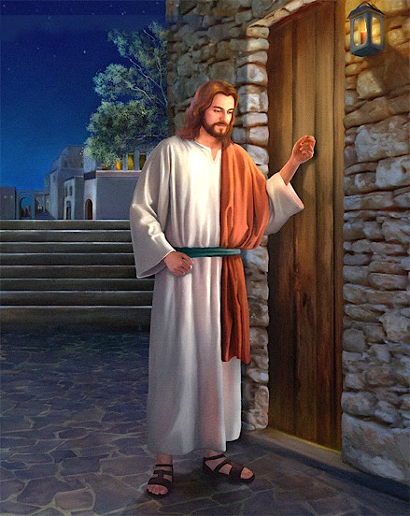
RÉSULTAT
“Voici, je me tiens à la porte, et je frappe. Si quelqu’un entend ma voix et ouvre la porte, j’entrerai chez lui, je souperai avec lui, et lui avec moi” (Apocalypse 3.20)
Il y a un problème. Je me vois bien spirituellement, mais Jésus veut me perfectionner. Or, si je ne prends pas conscience de mon besoin de changement, je ne changerai jamais. Je ne voudrai jamais acheter ce que je crois déjà posséder.
Pour remédier à cela, Jésus a ses propres méthodes :
“Moi, je reprends et je châtie tous ceux que j’aime” ;
et il ajoute : “repens-toi” (Apocalypse 3.19).
Les réprimandes et les corrections de Jésus ne sont pas nécessairement négatives. Il préfère la voie du dialogue. Il veut s’asseoir paisiblement avec nous et converser…
“Voici, je me tiens à la porte, et je frappe. Si quelqu’un entend
ma voix et ouvre la porte, j’entrerai chez lui, je souperai avec lui,
et lui avec moi” (Apocalypse 3.20).
  Jésus frappe à la porte de mon cœur et attend patiemment. Il n’interrompt pas ma
  vie pour me contraindre à entrer en relation avec lui. La décision d’ouvrir m’appartient.

Slide 13

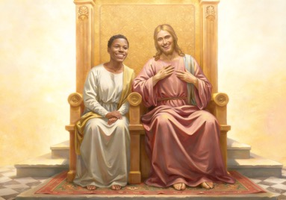
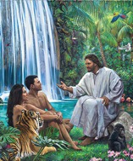

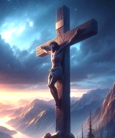
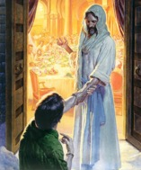


RÉCOMPENSE
“Celui qui vaincra, je lui accorderai de s’asseoir avec moi sur mon trône, comme moi j’ai vaincu et me suis assis avec mon Père sur son trône” (Apocalypse 3.21)
Jésus sait que le chemin n’est pas facile. Il connaît nos efforts pour acheter l’or, le vêtement et le collyre. Il connaît nos luttes pour quitter la tiédeur, ouvrir la porte et entrer en relation avec lui. C’est pourquoi il nous dit : Tu peux vaincre comme moi j’ai vaincu (Apocalypse 3.21).
Il sait aussi que nous ne ferons jamais le premier pas.
Dieu a toujours pris l’initiative.
La clé de ce comportement divin (que nous ne méritons pas) est l’amour : “Je t’ai aimé d’un amour éternel” (Jérémie 31.3). Il veut entrer en relation avec nous.
  Moi, est-ce que je veux
  entrer en relation avec lui ?
  Vais-je lui ouvrir mon cœur
  et l’aimer comme il m’aime ?
Il a décidé de nous créer (Genèse 2.7)
Il nous cherche lorsque nous avons péché (Genèse 3.8-9)
Il s’est donné lui-même pour nous sauver (Jean 3.16)
Il veut nous accorder une récompense :
nous asseoir avec lui, et jouir d’une éternité en sa compagnie (Apocalypse 3.21)

Slide 14
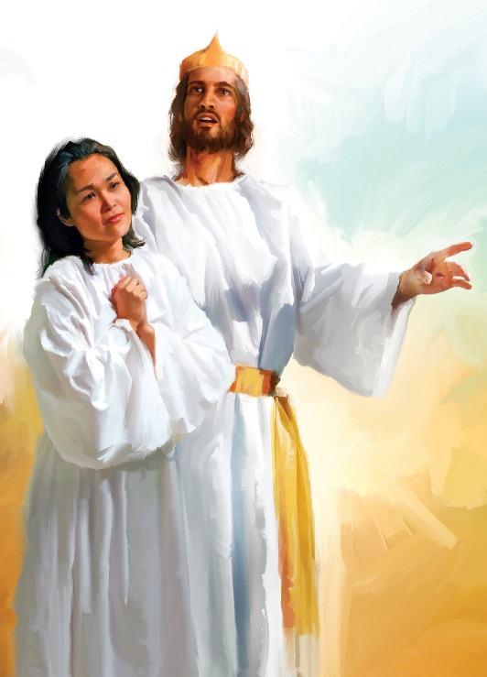
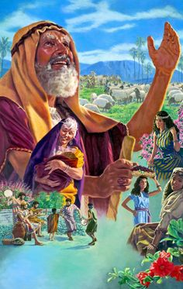
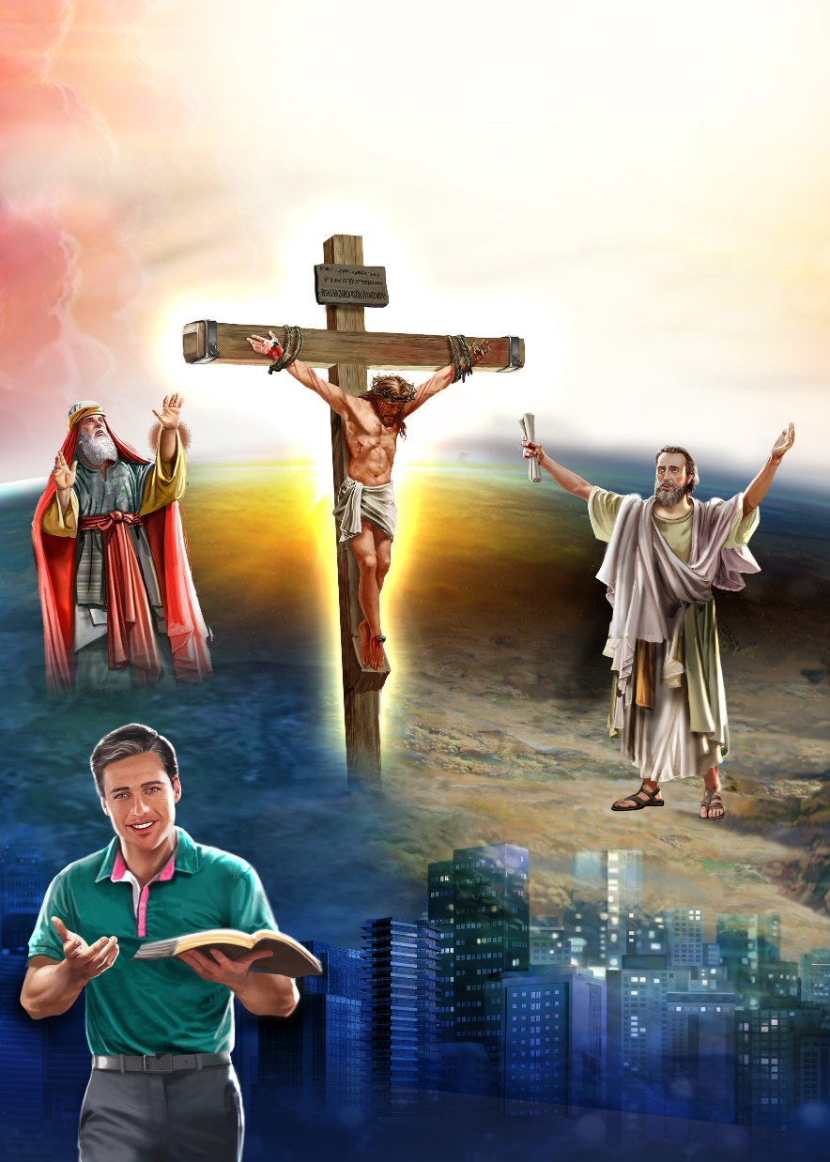
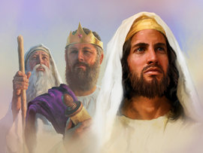
Chérissons la vérité de Dieu. À moins que nous ne réussissions à obtenir la vie éternelle,
il vaudrait mieux pour nous ne pas être nés.
Ne refusons pas de profiter des privilèges
qui sont les nôtres par le sacrifice du Christ.
Bien qu'égal à Dieu, il vint en ce monde afin de donner sa vie pour nous. Sur la croix du Calvaire, il est mort dans la honte afin d'expier les péchés de ceux qui l'acceptent pour leur Sauveur.
À ceux qui le reçoivent, et croient en lui, il promet de donner le pouvoir de devenir les enfants de Dieu.
° Our High Calling, p. 351, 11 décembre.

Slide 15

ÉVALUE-TOI
(Jean 15.1-11)

Slide 16
(Jean 15.1-11)
15:1 Je suis le vrai cep, et mon Père est le vigneron.
15:2 Tout sarment qui est en moi et qui ne porte pas de fruit, il le retranche; et tout sarment qui porte du fruit, il l'émonde, afin qu'il porte encore plus de fruit.
15:3 Déjà vous êtes purs, à cause de la parole que je vous ai annoncée.
15:4 Demeurez en moi, et je demeurerai en vous. Comme le sarment ne peut de lui-même porter du fruit, s'il ne demeure attaché au cep, ainsi vous ne le pouvez non plus, si vous ne demeurez en moi.
15:5 Je suis le cep, vous êtes les sarments. Celui qui demeure en moi et en qui je demeure porte beaucoup de fruit, car sans moi vous ne pouvez rien faire.
15:6 Si quelqu'un ne demeure pas en moi, il est jeté dehors, comme le sarment, et il sèche; puis on ramasse les sarments, on les jette au feu, et ils brûlent.
15:7 Si vous demeurez en moi, et que mes paroles demeurent en vous, demandez ce que vous voudrez, et cela vous sera accordé.
15:8 Si vous portez beaucoup de fruit, c'est ainsi que mon Père sera glorifié, et que vous serez mes disciples.
15:9 Comme le Père m'a aimé, je vous ai aussi aimés. Demeurez dans mon amour.
15:10 Si vous gardez mes commandements, vous demeurerez dans mon amour, de même que j'ai gardé les commandements de mon Père, et que je demeure dans son amour.
15:11 Je vous ai dit ces choses, afin que ma joie soit en vous, et que votre joie soit parfaite.

Slide 17

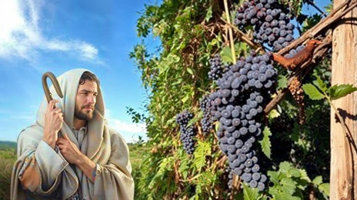
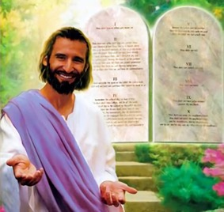
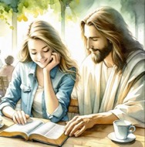
LE SARMENT ET LA VIGNE
“Je suis le cep, vous êtes les sarments. Celui qui demeure en moi et en qui je demeure porte beaucoup de fruit, car sans moi vous ne pouvez rien faire” (Jean 15.5)
Peu avant de mourir, Jésus déclara qu’il était “le cep”, et que ses disciples étaient “les sarments”.
Que voulait-il dire par là ?
Un sarment peut vivre un certain temps sans être uni au cep, mais il finira par se dessécher. Pour que nous ne perdions pas la vie éternelle, Jésus nous adresse une supplication : “Demeurez en moi” (Jean 15.4). Dans les 11 versets où Jésus expose cette parabole du cep et des sarments, il emploie 10 fois le verbe “demeurer”. Ce doit être quelque chose de vraiment important.
Demeurer en Jésus est un antidote contre la tiédeur laodicéenne. C’est aussi une source de joie (Jean 15.11). Mais comment pouvons-nous demeurer en Jésus ?
En faisant ce qui lui est agréable, c’est-à-dire en gardant ses commandements (Jean 15.10). C’est là une réponse d’amour à l’amour que Dieu nous a manifesté (1 Jean 4.19).

Slide 18
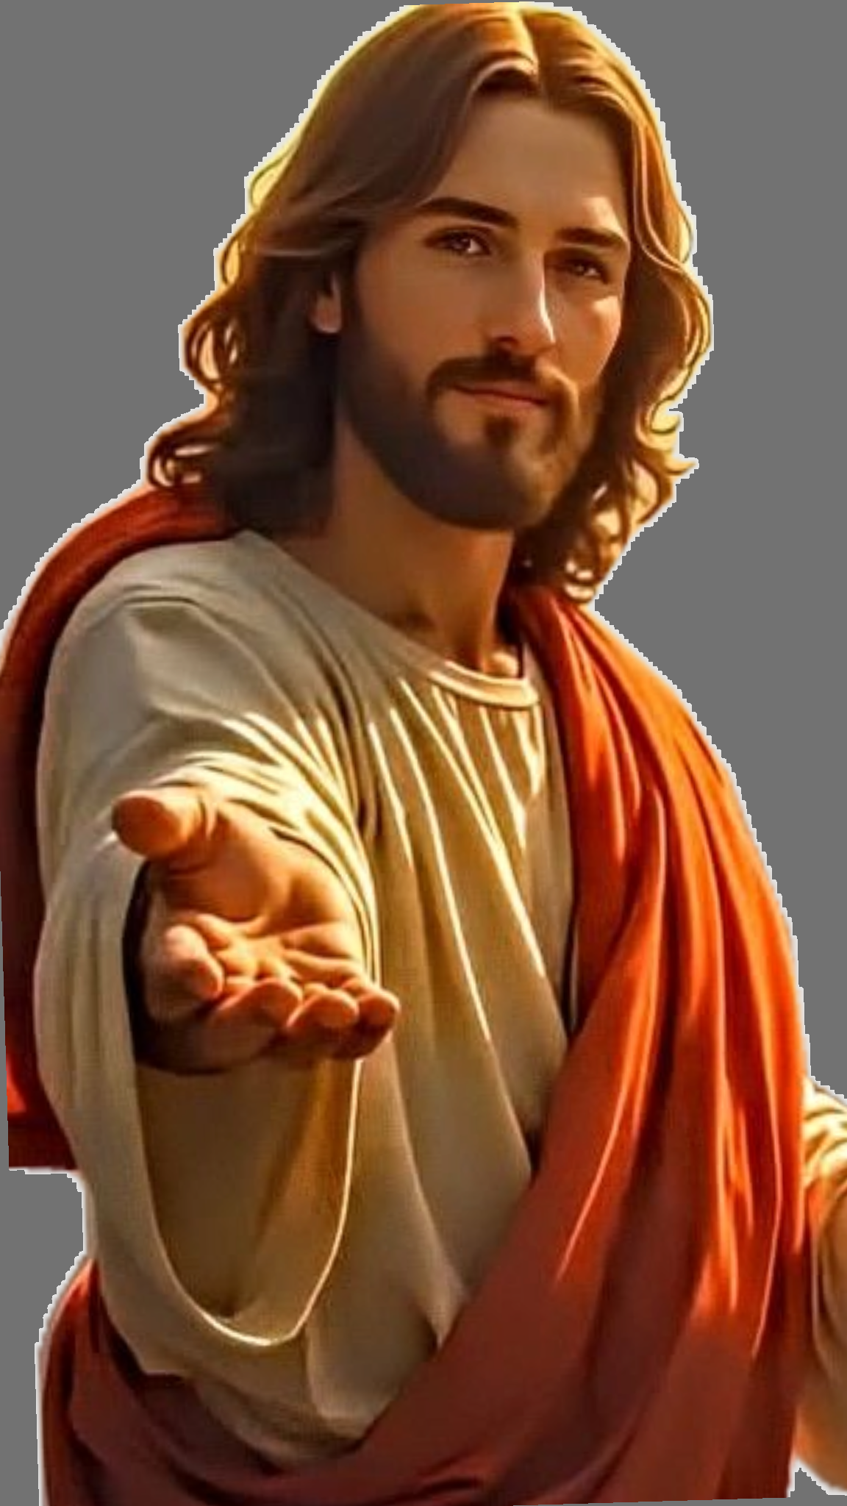
La sève
  « Le caractère du chrétien est démontré par sa vie quotidienne. Le Christ a dit : « Tout bon arbre porte de bons fruits, mais le mauvais arbre porte de mauvais fruits » (Matthieu 7.17). Notre Sauveur se compare Lui-même à un cep de vigne dont les disciples sont les branches.
La vie sanctifiée, p. e80, e81
  Il déclare clairement que tous ceux qui veulent être Ses disciples doivent porter du fruit.
  Il montre ensuite comment ils peuvent devenir des branches productrices. « Demeurez en moi, et je demeurerai en vous. Comme le sarment ne peut de lui-même porter du fruit, s'il ne demeure attaché au cep, ainsi vous ne le pouvez non plus, si vous ne demeurez en moi » (Jean 15.4)
L'apôtre Paul décrit le fruit que le chrétien doit porter. Il dit qu'il « consiste en toute sorte de bonté, de justice et de vérité » (Éphésiens 5.9). Il dit également : « Mais le fruit de l'Esprit, c'est l'amour, la joie, la paix, la patience, la bonté, la bénignité, la fidélité, la douceur, la tempérance » (Galates 5.22-23). Ces précieuses grâces ne sont que les principes de la loi de Dieu mis en pratique dans la vie. »

Slide 19

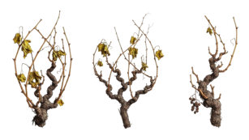

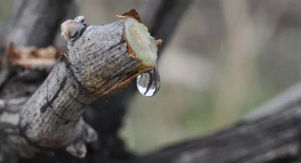
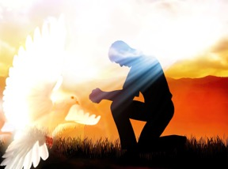
LA SÈVE
“Demeurez en moi, et je demeurerai en vous. Comme le sarment ne peut de lui-même porter du fruit, s’il ne demeure attaché au cep, ainsi vous ne le pouvez pas non plus, si vous ne demeurez en moi” (Jean 15.4)
En hiver, les sarments sont bien attachés à la vigne, mais ils ne portent pas de fruit. Pourquoi ? Parce qu’ils ne reçoivent pas la sève.
C’est seulement au retour du printemps qu’ils reçoivent la sève du cep et que bourgeonnent alors les pousses (les sarments). Le mot grec utilisé par Jean peut également désigner les branches qui ont été arrachées et greffées à nouveau dans la vigne.
Que nous soyons de jeunes pousses ou des branches arrachées, une chose est claire : nous avons besoin de la sève du cep. À quoi pouvons-nous comparer cette sève ?
Dans ce même discours (Jean 14-17), Jésus nous en donne l’explication :
c’est le Saint-Esprit qui agit en nous pour nous vivifier, si nous le désirons.
Il est notre Consolateur (Jean 14.16-17)
Il nous révèle Jésus (Jean 15.26)
Il nous convainc de péché (Jean 16.8)
Il nous guide dans toute la vérité (Jean 16.13)

Slide 20
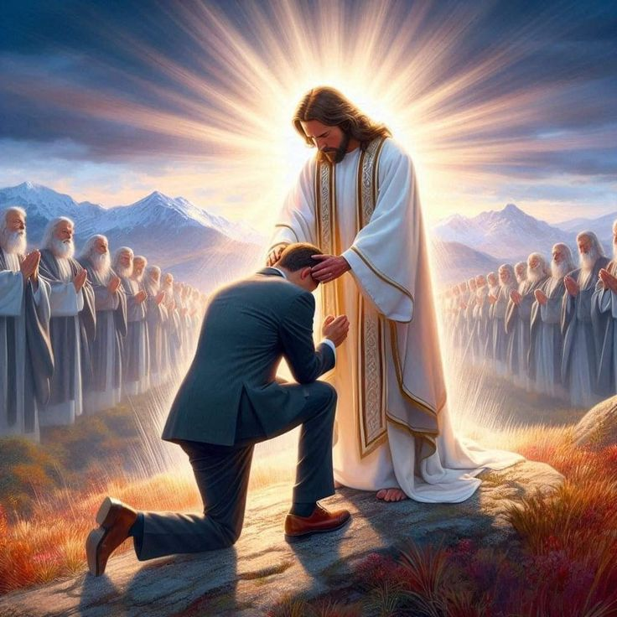
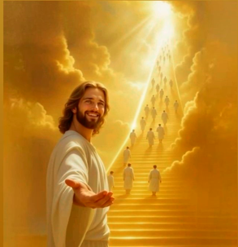
Reflecting Christ, p. 96.
« La loi de Dieu est la seule vraie norme de perfection morale. Cette loi fut démontrée de façon pratique dans la vie du Christ. Il dit de Lui-même :
« J'ai gardé les commandements de mon Père » (Jean 15.10).
Rien de moins que cette obéissance ne satisfera les exigences de la parole de Dieu. « Celui qui dit qu'il demeure en lui doit marcher aussi comme il a marché lui-même » (1 Jean 2.6).
Nous ne pouvons pas plaider notre incapacité,
car nous avons l'assurance : « Ma grâce te suffit » (2 Corinthiens 12.9).
      « Alors que nous nous regardons dans le miroir divin qu'est la loi de Dieu, nous voyons le caractère excessivement grave du péché et notre propre condition de transgresseur perdu. Mais par la repentance et la foi, nous sommes justifiés devant Dieu et, par la grâce divine, rendus capables d'obéir à Ses commandements. »

Slide 21

“L’or recommandé ici, celui qui a été éprouvé dans le feu, c’est la foi et l’amour. Il enrichit le cœur ; car il a été purifié jusqu’à n’être plus que pureté, et plus on l’éprouve, plus son éclat est brillant. Le vêtement blanc, c’est la pureté du caractère, la justice de Christ impartie au pécheur. C’est bien là un vêtement d’étoffe céleste, qui ne peut s’acheter qu’auprès de Christ, au prix d’une vie d’obéissance volontaire. Le collyre, c’est cette sagesse et cette grâce qui nous permettent de distinguer le mal du bien, et de détecter le péché sous quelque apparence que ce soit.
Dieu a donné à son Église des yeux, et il lui demande de les oindre avec la sagesse pour y voir clairement ; mais beaucoup, s’ils le pouvaient, crèveraient les yeux de l’Église ; car ils ne voudraient pas que leurs œuvres soient exposées à la lumière, de peur d’être repris. Le collyre divin donnera de la clarté à l’entendement. Christ est le dépositaire de toutes les grâces.
Il dit : “Achetez de moi.” (Apocalypse 3.18)
E. G. White (Traduction libre) Testimonies for the Church, vol. 4 p.88

Slide 22
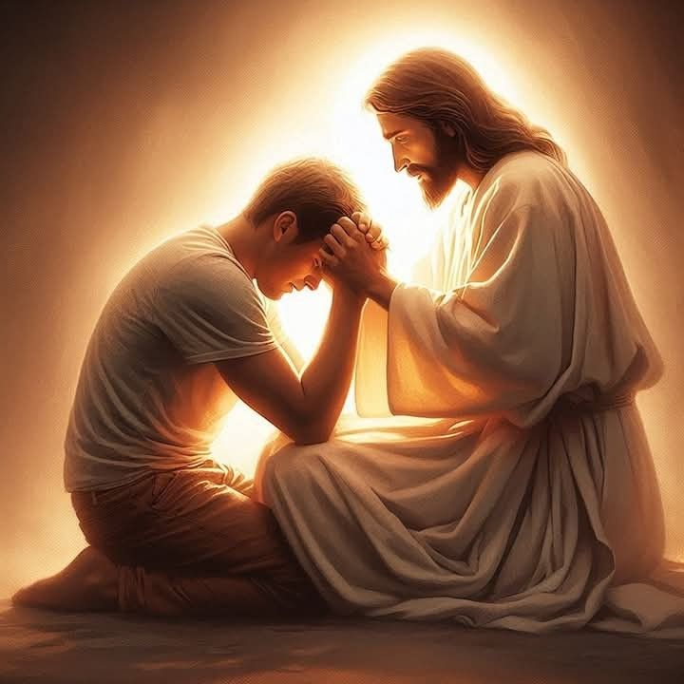
Pour aller plus loin
« Quand l'ennemi viendra comme un fleuve,
l'Esprit de l’Éternel le mettra en fuite » (Ésaïe 59.19).
Le Christ éprouve de la répugnance envers
les soi-disant chrétiens qui font preuve
d'un cœur froid et mènent une existence égoïste.
Ne soyons pas des chrétiens tièdes,
sans compassion envers autrui.
Entourons-nous d'une atmosphère de courage et d'espoir. Adressons des paroles agréables et encourageantes
à ceux qui nous entourent. ...
Amen !
« Mais le conseil du Témoin véritable ne présente pas le cas de ceux qui sont tièdes
comme étant désespéré. Il y a encore une opportunité pour remédier à cette condition,
et le message à Laodicée est plein d’encouragement, car l’église qui a rétrogradé
peut encore acheter l’or de la foi et de l’amour. »
Commentaire d’Ellen G. White sur Apocalypse 3.18-21

